Slide 1





落球法测液体的黏度系数
理学院 张远航

Slide 2



黏度系数
应用
是什么
影响因素
当液体内部存在着相对运动时，接触面之间存在内摩擦力，阻碍液体的相对运动，这种性质称为液体的黏滞性。这种内摩擦力叫做粘滞力，它的方向平行于接触面而与流动方向相反，其大小与速度梯度成正比、与接触面积成正比，比例系数η称为粘滞系数。
液体性质
温度
血液黏度
液体管道运输

Slide 3

实验目的
1
2
3
测不同温度下蓖麻油的黏度系数
掌握读数显微镜的使用方法
了解PID温控仪的控温原理

Slide 4
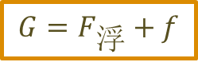
实验原理
一个问题
受力分析
F_{浮}
f
G

Slide 5

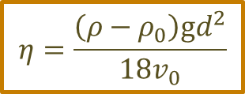
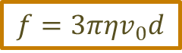
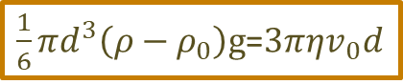
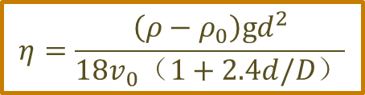
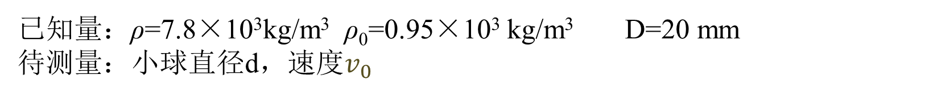
实验原理
斯托克斯公式的修正

Slide 6

{3.实验内容}

Slide 7
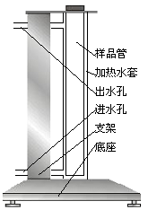
实验内容—小球下落速度
1.小球初速度为零放置于液体表面中央位置（靠近玻璃管壁，则下落速度变小）
5
秒表计时
25
秒表停止计时
2. 视线与刻度平行

Slide 8
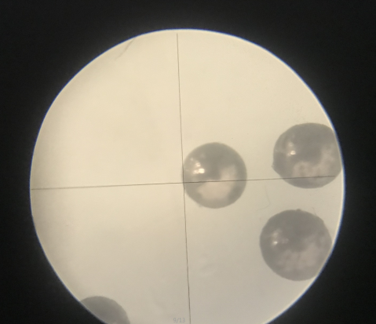
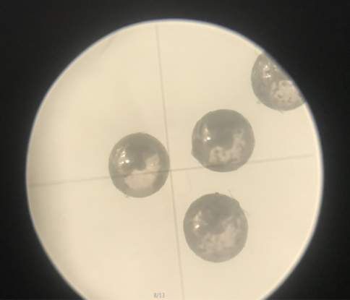
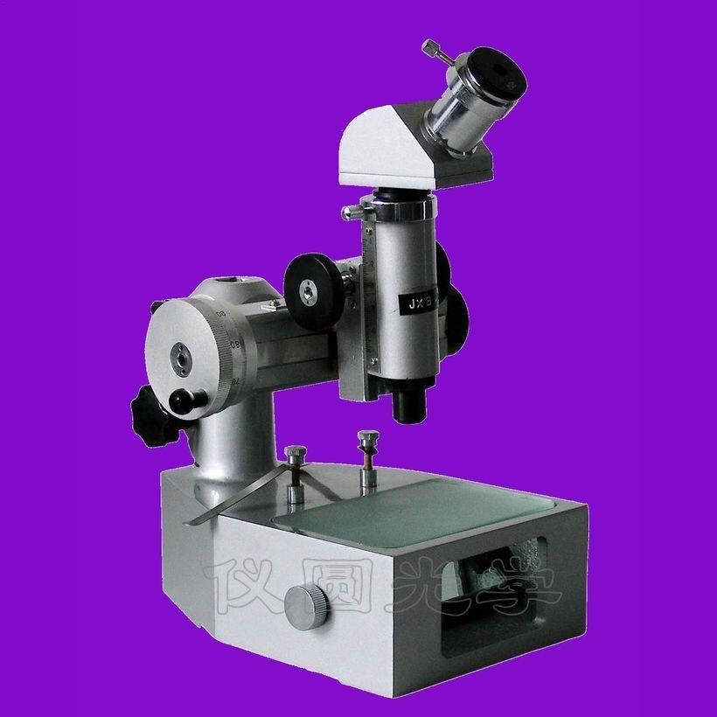
实验内容—小球直接d
目镜
测微鼓轮
次数 | 1 | 2 | 3 | 4 | 5 | 6
左位置
右位置
d/mm
调节筒高
调节平面镜角度

Slide 9
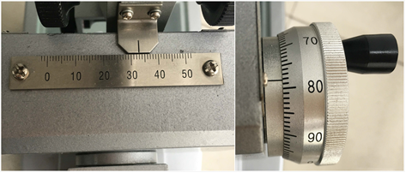
实验内容—小球直接d
32mm+78.2*0.01mm=32.782mm

Slide 10
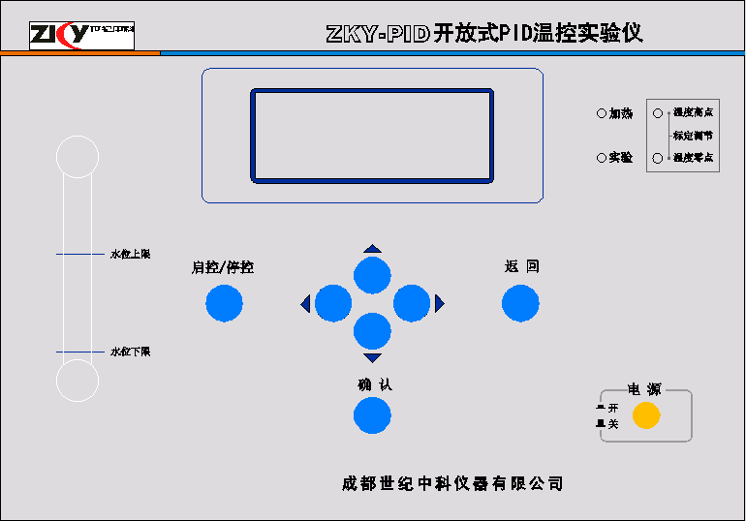
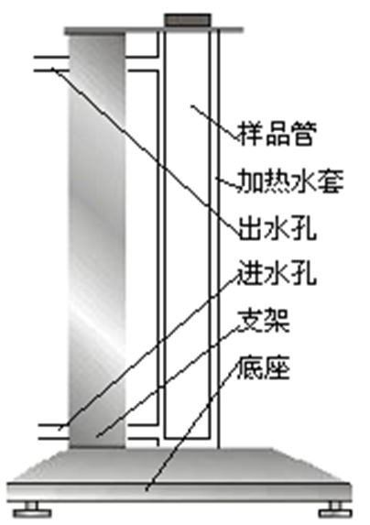
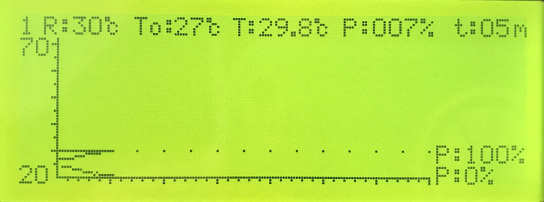
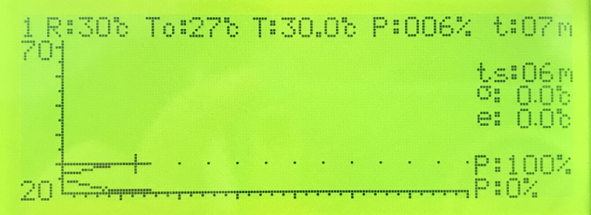
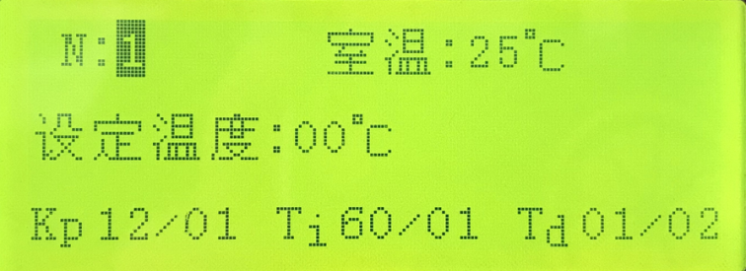
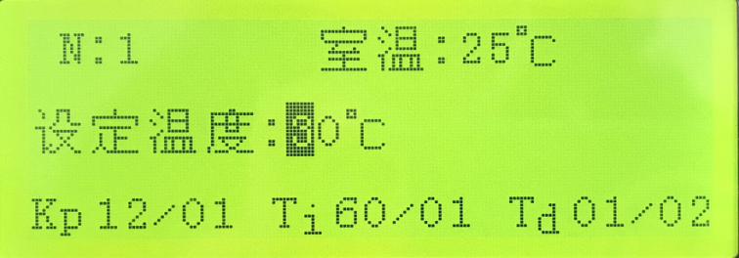
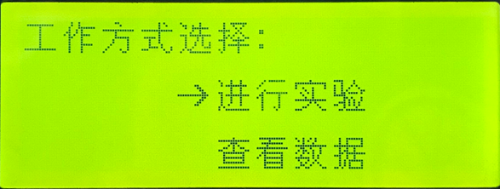
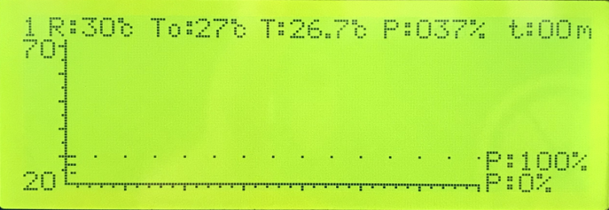
实验内容—不同温度下𝜂
打开→进行试验→确定→调节室温和设定温度（←→光标位置 ↑↓数字大小）→确定→启控→ 等待15min再进行实验 →
返回→修改设定温度→重复

Slide 11
{4.数据处理}

Slide 12
数据处理
温度/˚C | 时间/s |  |  | 速度/(m/s) | 测量值η/（Pa.s）
 | 1 | 2 | 3
30
35
40
45
1.计算表格中黏度系数。
2.以温度为x轴，黏度系数η为y轴，绘制出来温度-黏度系数的关系图，画到作标纸上。

Slide 13
{5.注意事项}

Slide 14
注意事项
1. 读数显微镜，不能回轮。
2. PID温控仪加热温度达到设定温度后再等10min，使带测液体温度与水温一致后再进行测量。

Slide 15



Thanks For Your Attention
谢谢观看

